Slide 1

무슬림 관광 활성화 방안
: 코로나, 위기를 기회로
문화관광 빅 데이터 분석대회
Data 265

Slide 2

INDEX
01. 연구배경
02. 배경설명
03. 배경설명
04. 배경설명
05. 배경설명
06. 배경설명

Slide 3


01. 연구배경 – 주제 선정 이유
코로나19(COVID-19)에 따른 인바운드(외국인의 국내여행) 관광 침체 장기화
그러나 코로나 이후 인바운드 관광의 조기 정상화를 위한 사전 대비 전략 필요

Slide 4
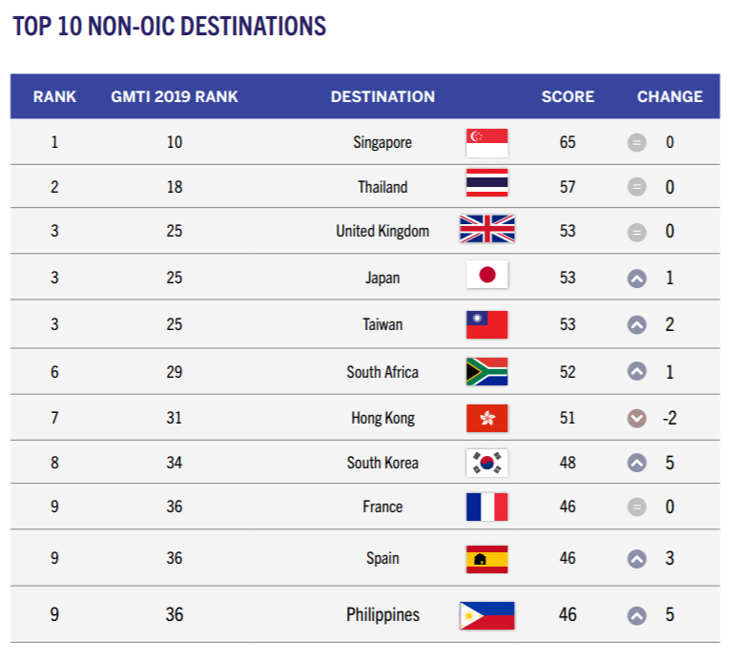
01. 연구배경
GMTI
Global Muslim Travel Index
MasterCard & Crescentrating 공동조사
전 세계 130개국 대상
무슬림 여행객의 관광 여건 평가
GMTI에서의 한국
비 이슬람 협력기구 국가 순위에서
첫 TOP 10 진입
2018년 13위 → 2019년 8위
5 순위 상승
출처 : GMTI 2019 (Global Muslim Travel Index)
- Mastercard-CrescentRating

Slide 5
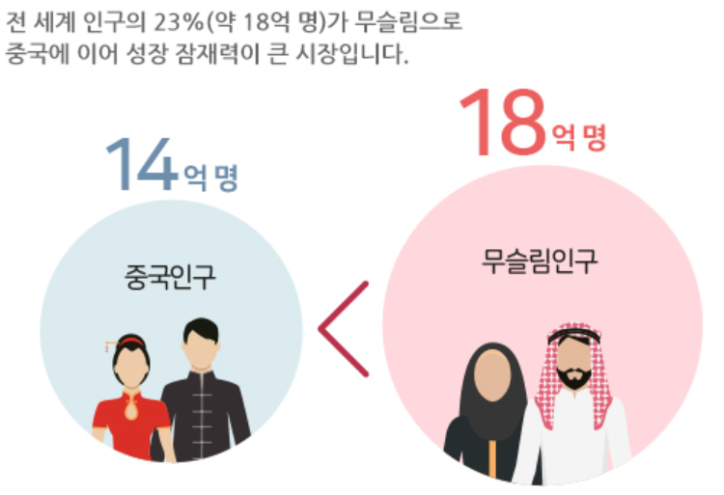
01. 연구배경 – 주제 선정 이유
중동 지역의 외래 관광객 지속적 증가

Slide 6
01. 연구배경
무슬림의 한국 여행 수요 증가
인바운드 관광 시장 다변화 필요
중동국가 :
시장 규모는 작지만 높은 수익성
분석 목표 : 코로나 이후 중동 국가 관광객 유치 활성화를 위한 대비 전략 필요
무슬림 관광객의 1인당 평균 지출액 > 전체 관광객의 1인당 평균 지출액

Slide 7




01. 데이터 시각화
서울시 무슬림 친화 식당이란?
할랄 공식 인증
무슬림 프렌들리
식약처 인증 기관
운영자 또는 조리사 중 최소
1인 무슬림
술을 판매할 수 있으며
할랄 메뉴 일부 혹은 전체 제공
포크 프리(돼지고기 없음)
무슬림 자가 인증
할랄메뉴를 제공하지 않으나,
돼지고기를 사용하지 않는 곳
무슬림 운영 혹은 조리
스스로 할랄 레스토랑 인증

Slide 8
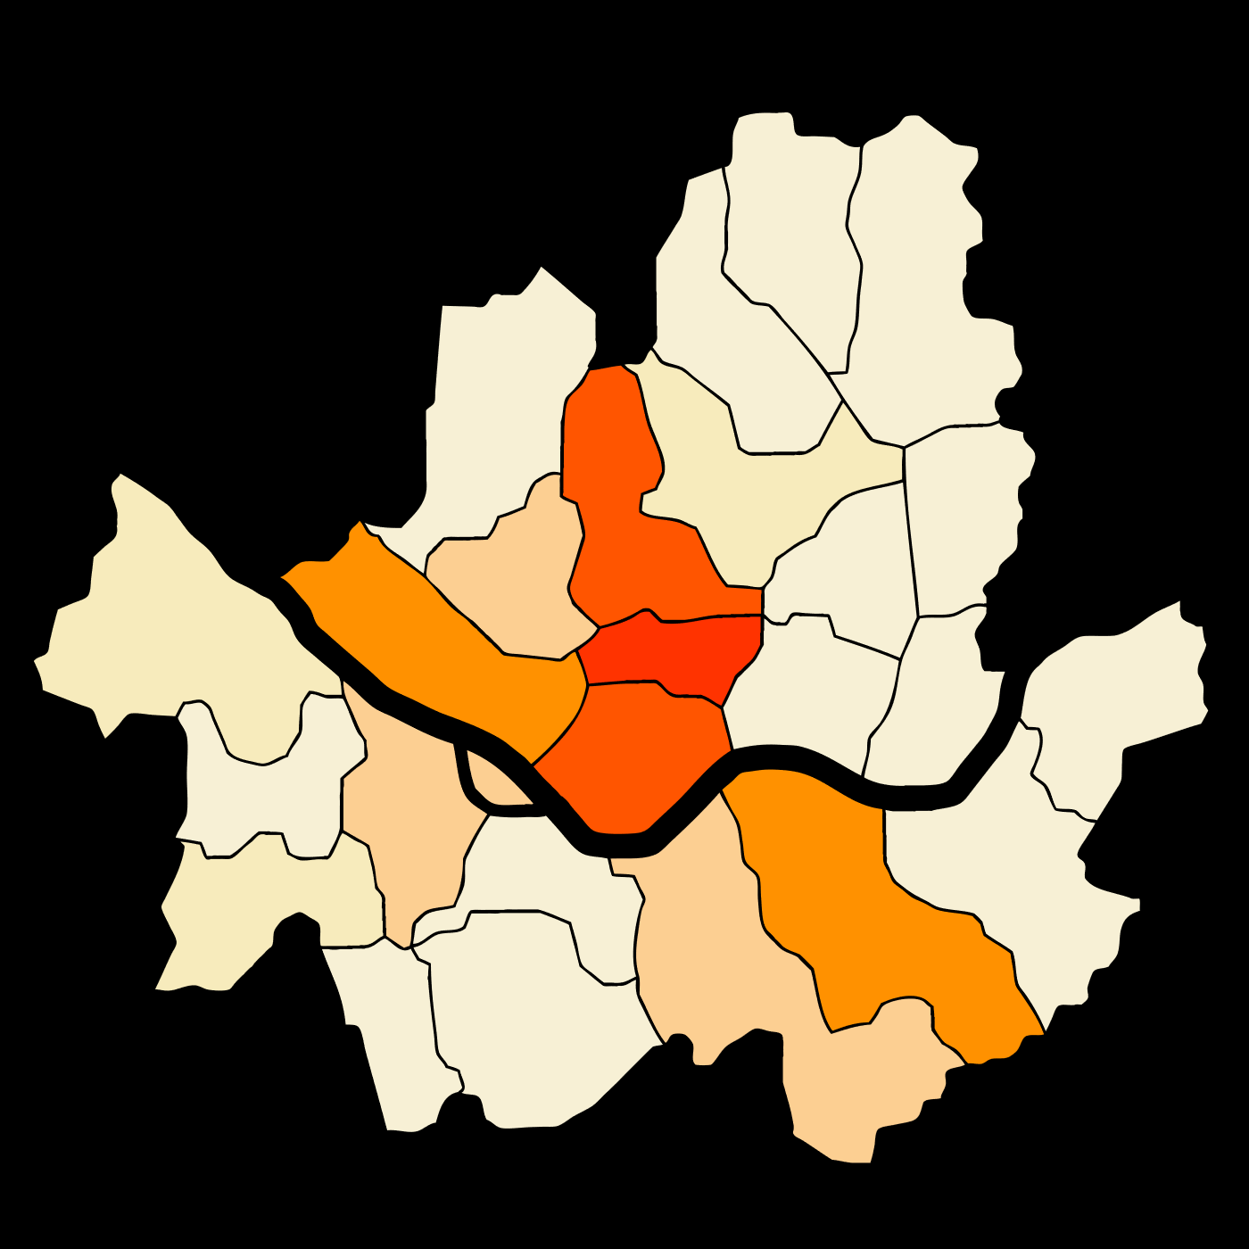
01. 데이터 시각화
서울시 무슬림 친화 식당 분포
중구, 종로구, 용산구, 마포구, 강남구
한국관광공사
무슬림 친화 식당 크롤링

Slide 9
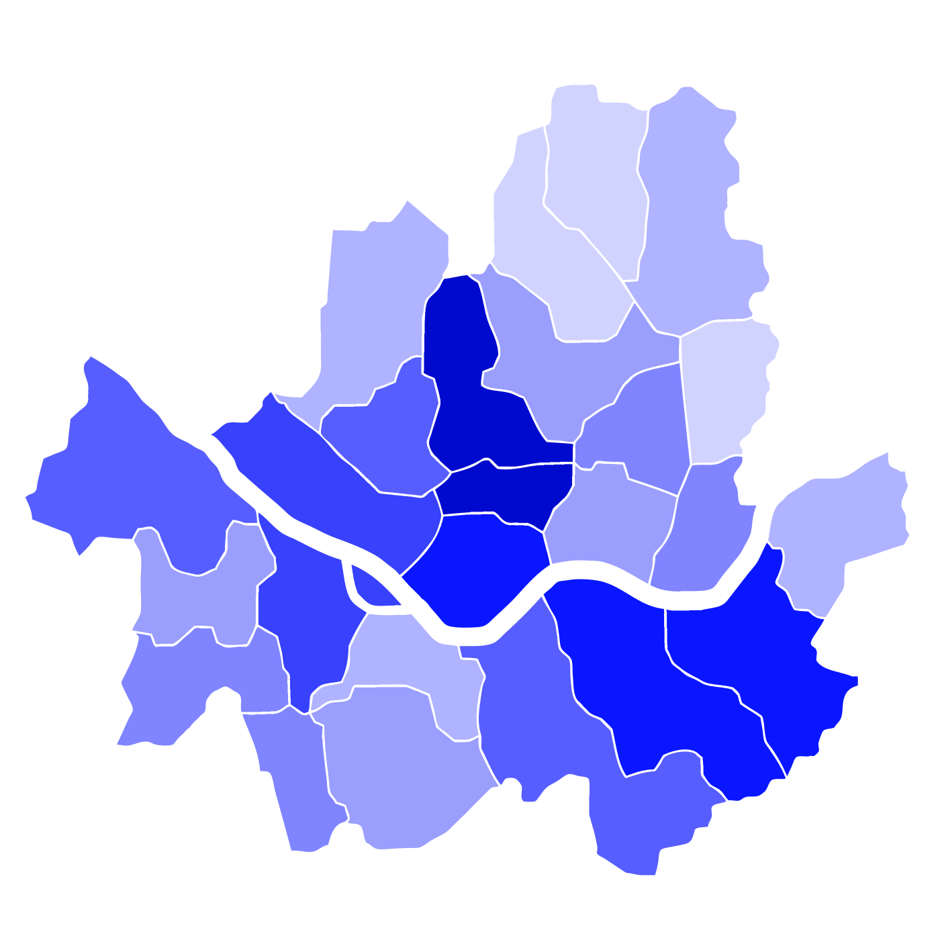
01. 데이터 시각화
서울 시내 쇼핑 목적 방문지 분포
중구, 종로구, 용산구,
강남구, 송파구, 서대문구, 영등포구, 강서구
신한은행 데이터 분석

Slide 10
01. 데이터 시각화
서울시 무슬림 친화 식당 분포와
서울 시내 쇼핑 목적 방문지 분포 결합
무슬림 친화 식당
추가 유치 필요
송파구, 영등포구, 강서구,
동대문구, 광진구 성북구
한국관광공사
무슬림 친화 식당 크롤링

Slide 11
01. 데이터 시각화
연구 한계

